Slide 1
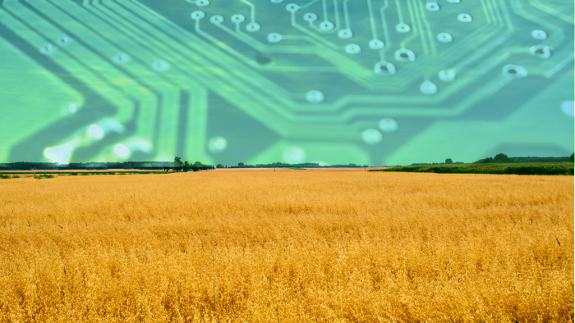

Использование агрономической информации для повышения эффективности агробизнеса

Slide 2

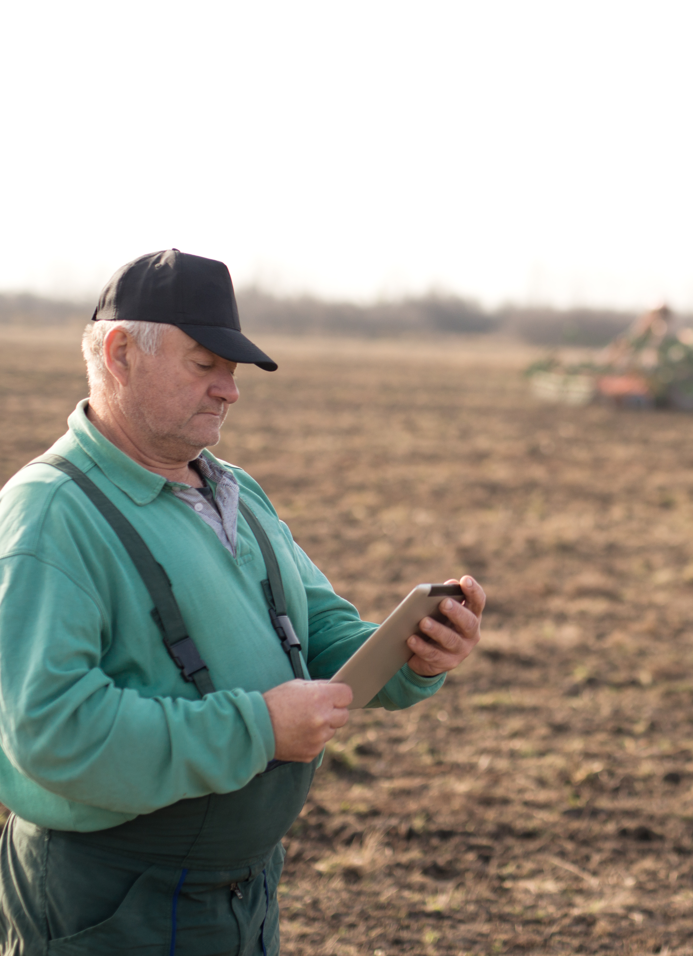
Зачем агрономы используем столько удобрений и пестицидов и почему они превышают согласованный бюджет?
Почему агрономы выбрали именно эти препараты, а не те, что дешевле?
Как так получилось, что при всех затратах урожайность ниже плановой?

Slide 3
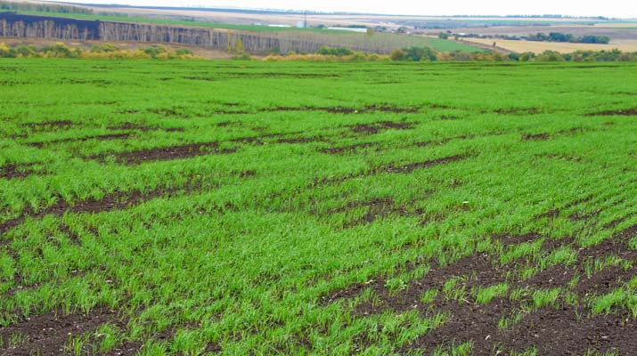
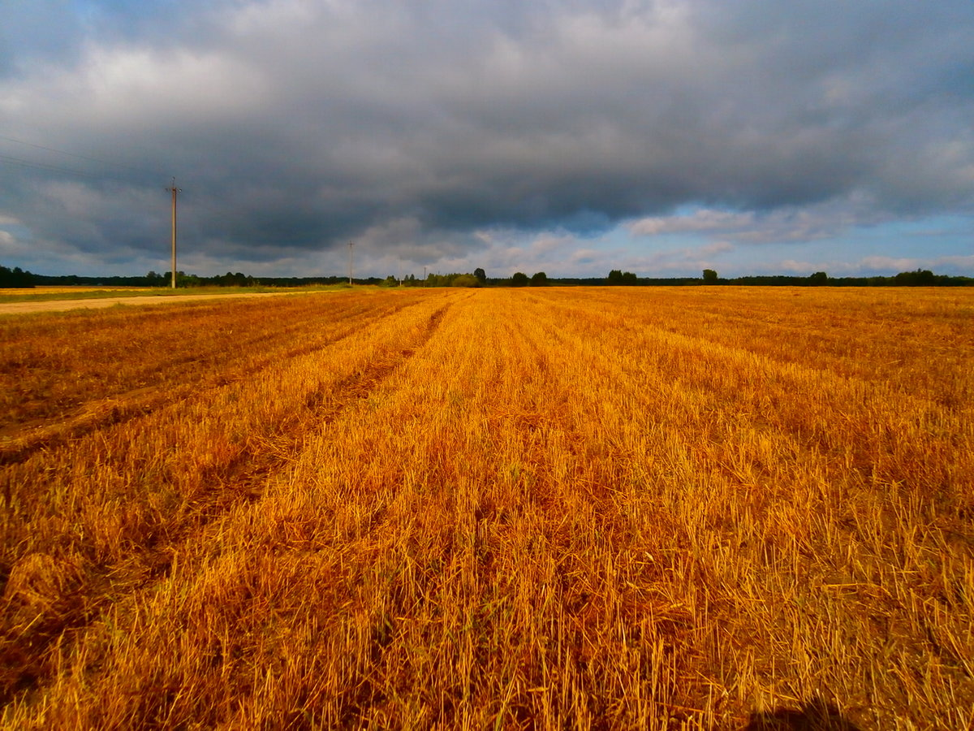
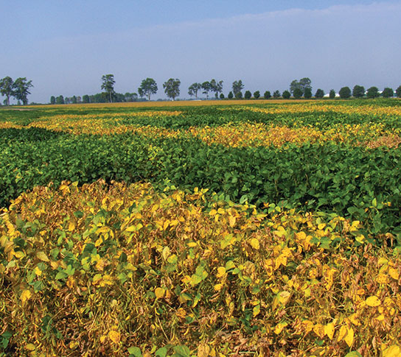

Каждое поле неоднородно по своему
По потенциалу урожая
По кол-ву остатков после уборки
По скорости созревания культуры

Slide 4
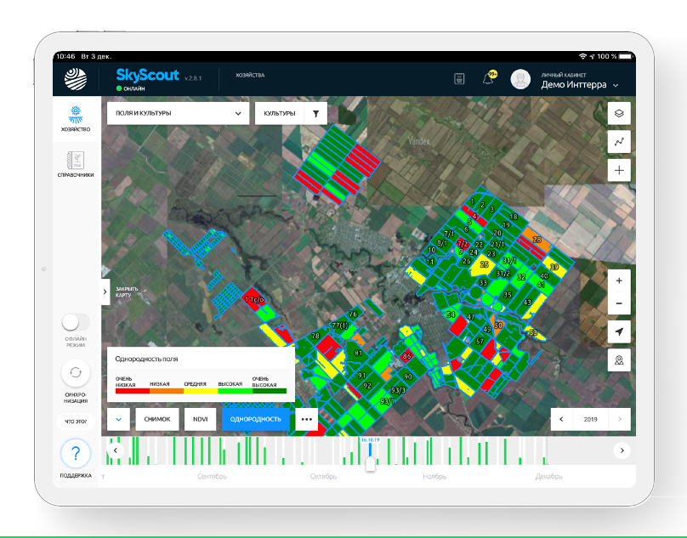
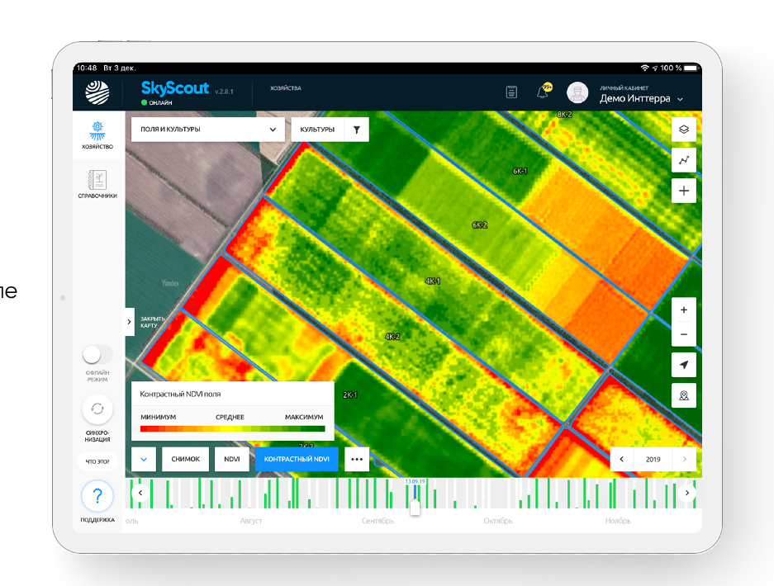

Какое поле самое худшее в хозяйстве?
Неоднородность и контрастный NDVI
Однородность – покажет поле, на котором, возможно, уже начались проблемы.
Чем выше однородность, тем ниже риски получить проблему на поле.
Контрастный NDVI, даже на самом зелёном поле покажет зоны с пониженным потенциалом, которые не видны на первый взгляд.

Slide 5
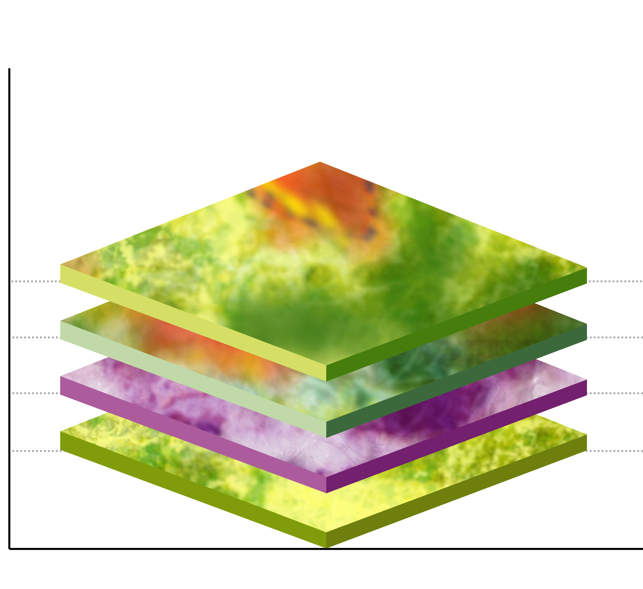
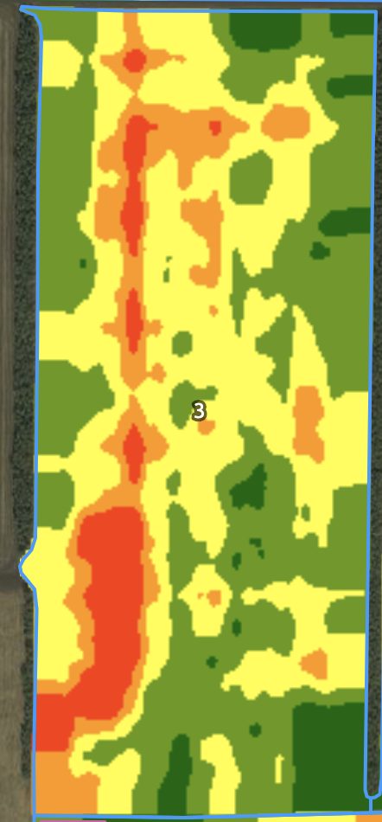
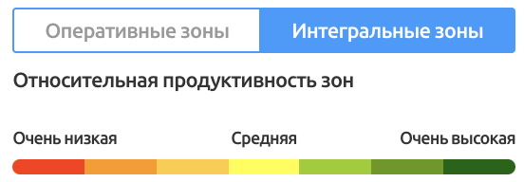
Как не терять урожай?
Знать о зонах продуктивности в полях!
2020
2016
2012
2008
Шаг - 1
Шаг - 2
Шаг - 3
Отбираем подходящие снимки за 12 лет, накладывая один на другой
Определяем продуктивность каждой зоны
Составляем карту устойчивых зон продуктивности

Slide 6
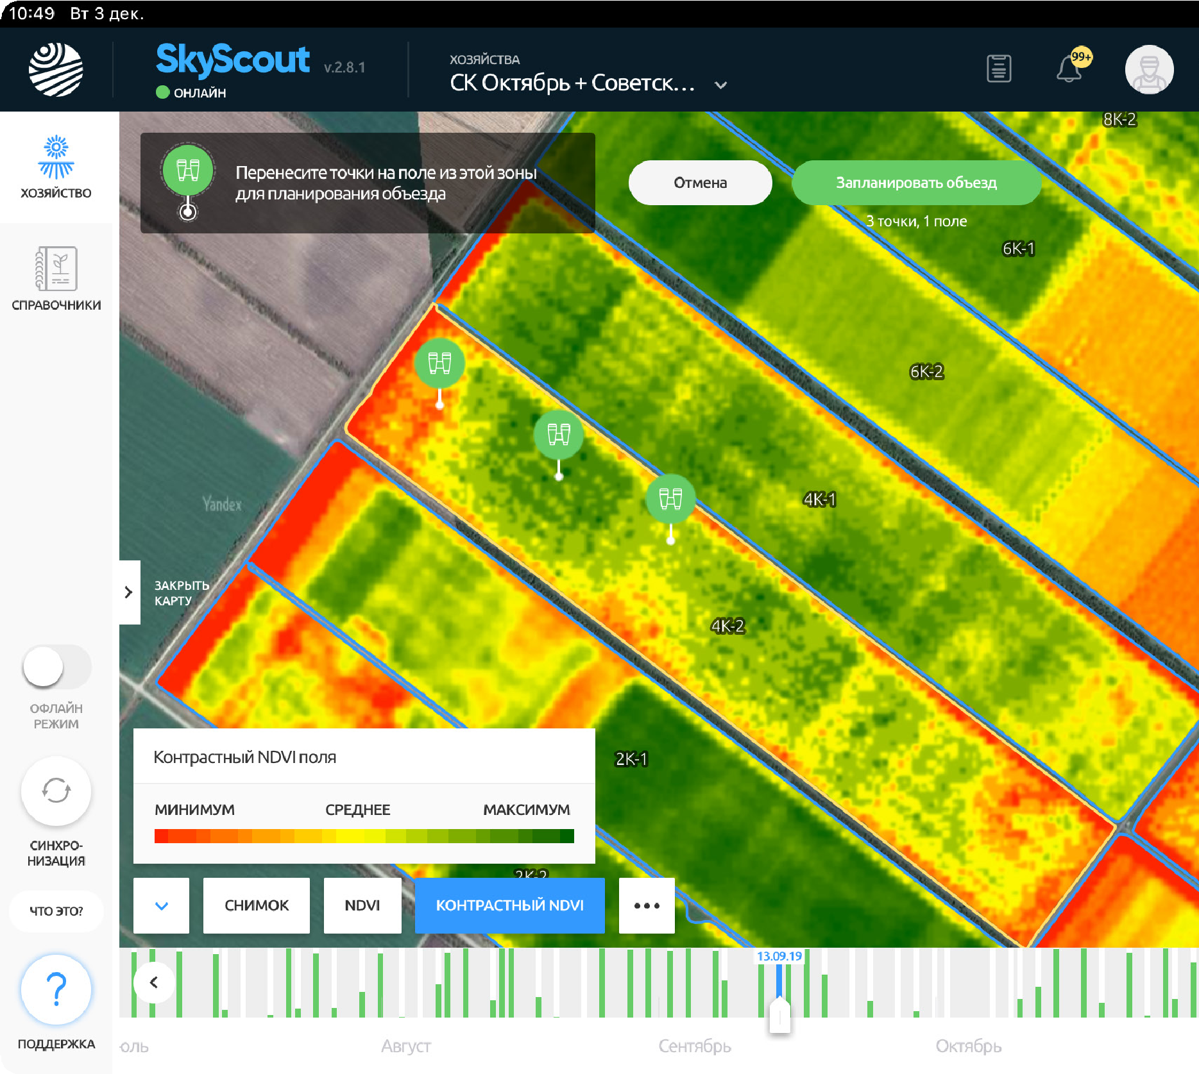


Управление рабочим временем агрослужбы
Неоднородность и контрастный NDVI
Конкретные поля
Конкретные точки осмотра
Конкретная задача
Конкретные исполнители
Экономь свое время!
Результат объезда полей – реальные данные о состоянии полей, доступные всем.

Slide 7

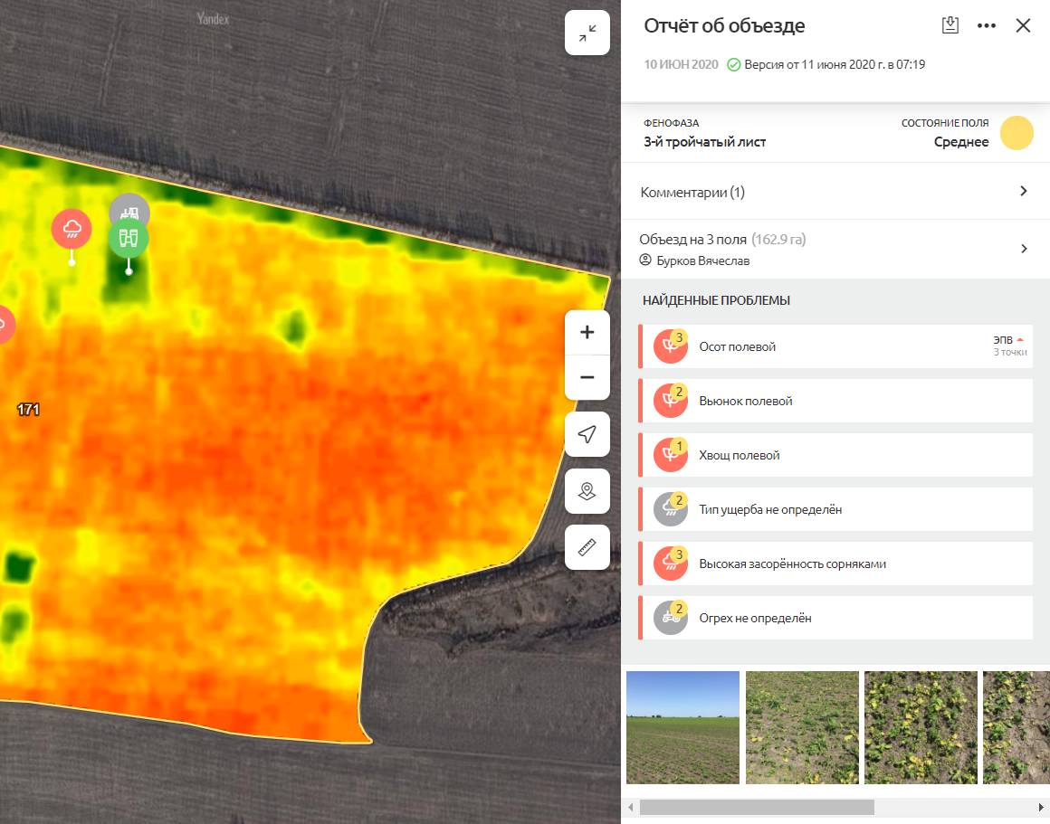
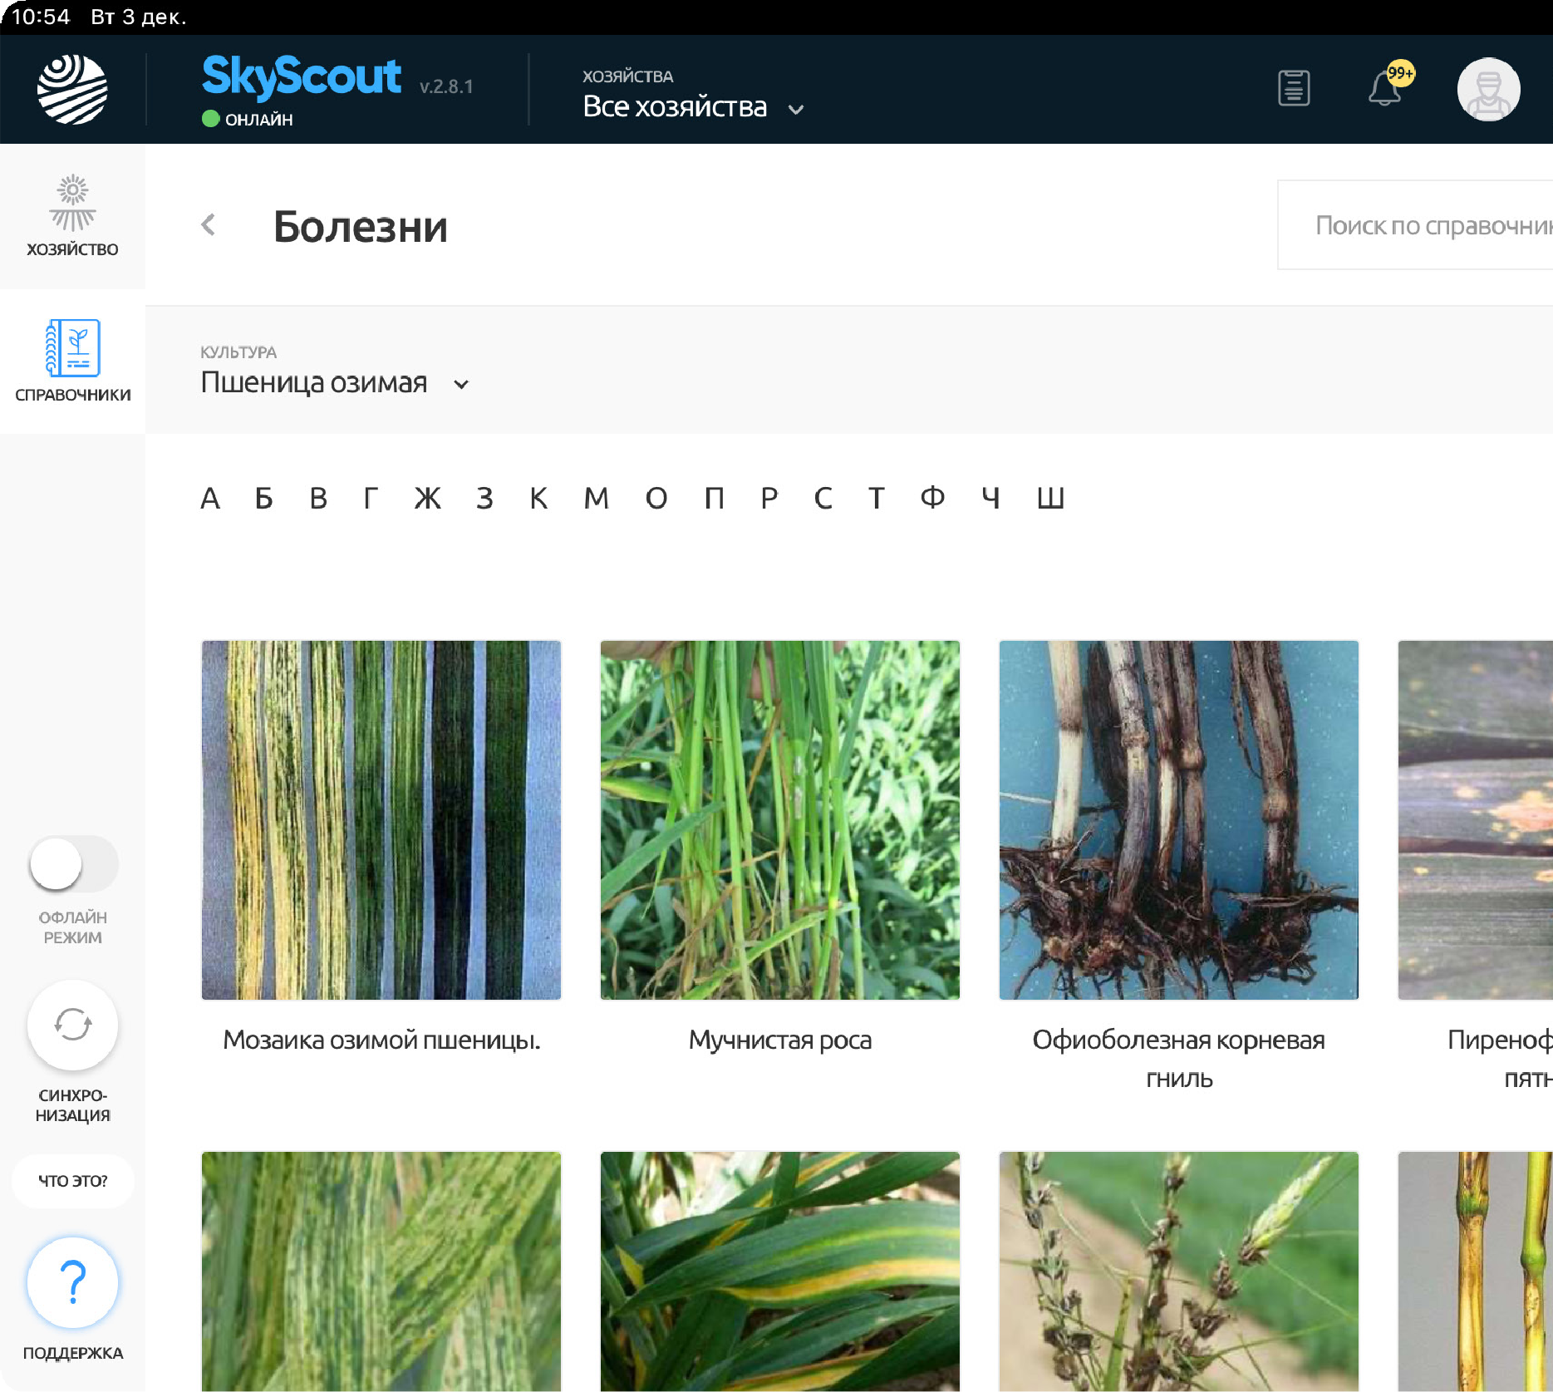
Что сейчас происходит на поле?
Создай̆ отчёт о состоянии поля за 3 минуты
Система позволяет быстро и легко создавать отчеты по текущему состоянию поля.
Если Вы не можете идентифицировать проблему – то на помощь придет модуль справочников фитосанитарных проблем.

Slide 8
Контроль и информативность созданных отчётов
Система контролирует местоположение при составлении отчёта

Slide 9
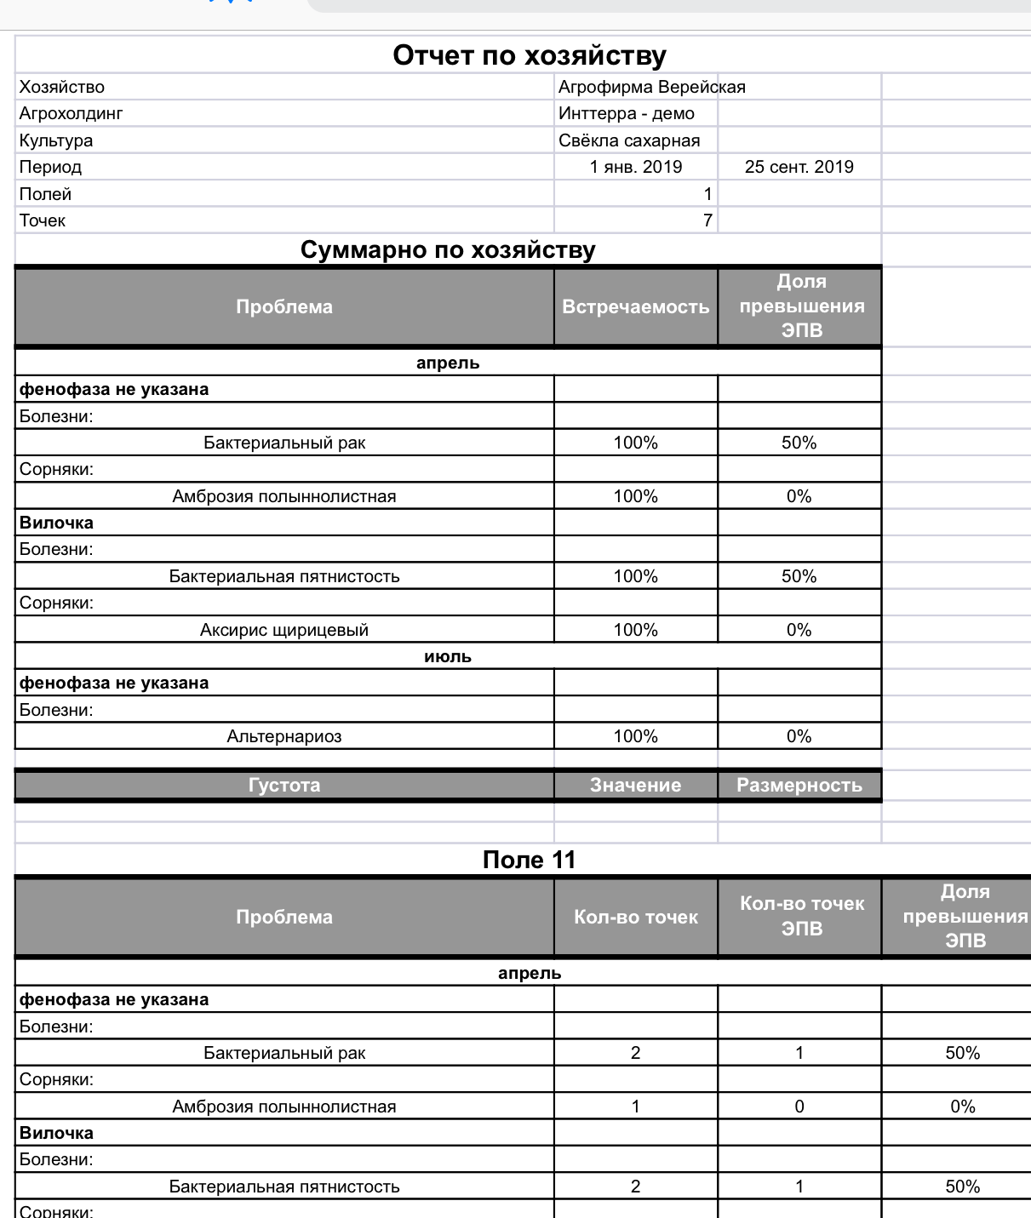
Аналитика фитосанитарного состояния полей

Slide 10
Какую технологию выбрать?
Опыт ответит на все вопросы
Фиксация места опыта на поле
Результаты всех осмотров и тех. операции по каждой делянке.

Slide 11
Какую технологию выбрать?
Опыт ответит на все вопросы
Фиксация места опыта на поле
Результаты всех осмотров и тех. операции по каждой делянке.

Slide 12
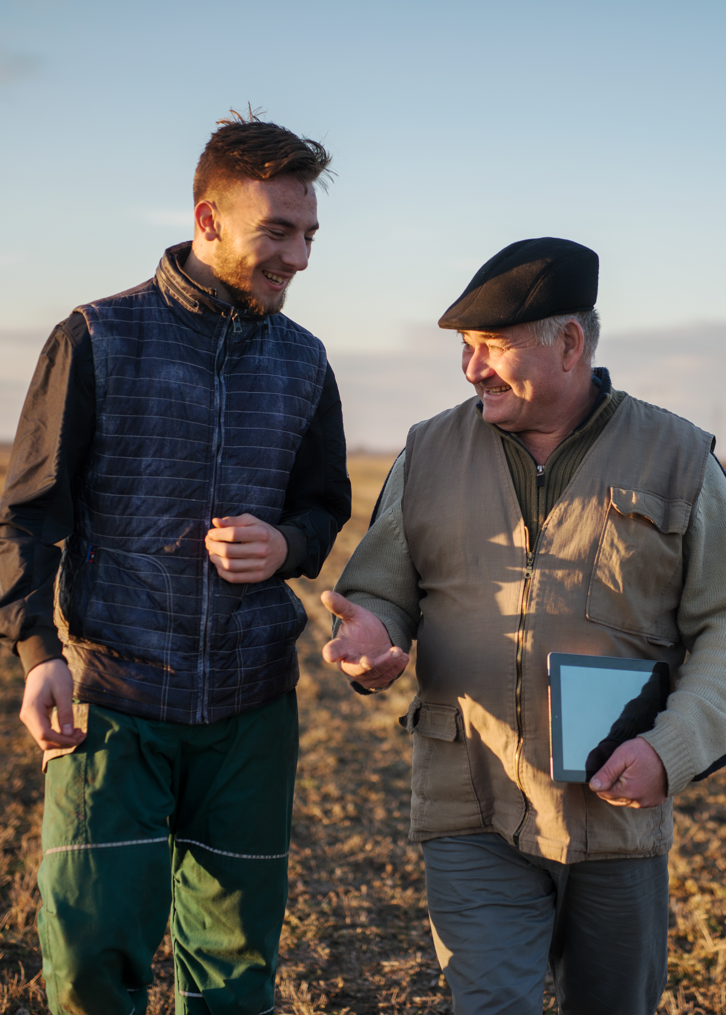
С чего начать?
Собрав информацию о наличии болезней, вредителях и сорняках – можно проанализировать и подобрать оптимальную схему защиты для каждого поля!
Зная о зонах плодородия на полях и их пригодности для культур – можно высевать культуры только на самых подходящих полях;
Испытывая системы питания и защиты на своих полях – можно выбирать только самые эффективные решения!

Slide 13
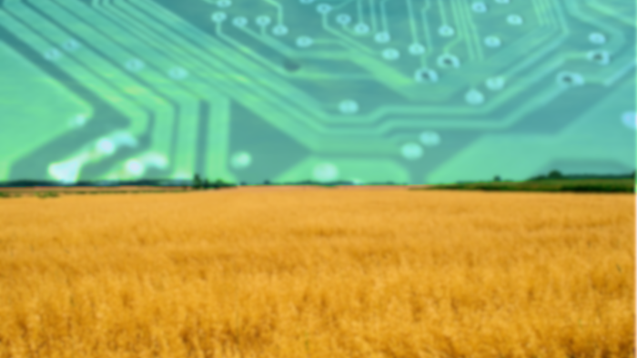
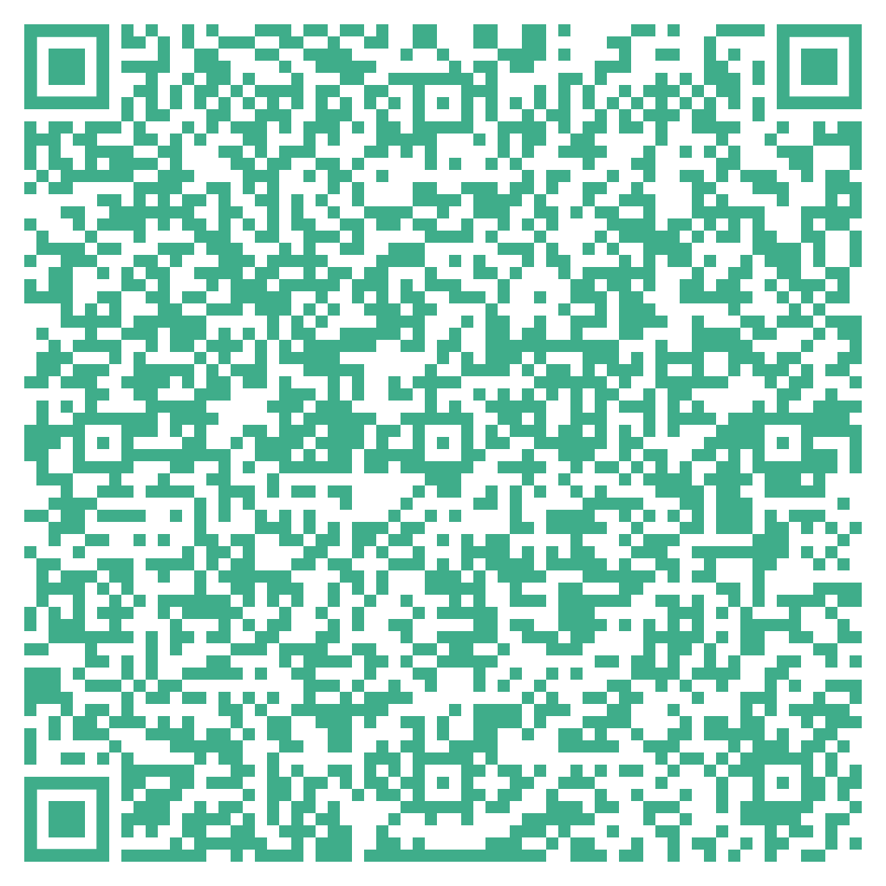
Директор по развитию SkyScout
Багрянцев Евгений
+7 920 402 85 79
e.bagryantsev@intterra.ru
www.intterra.ru

